Slide 1

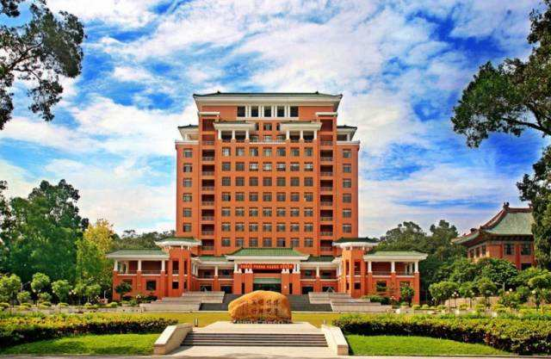
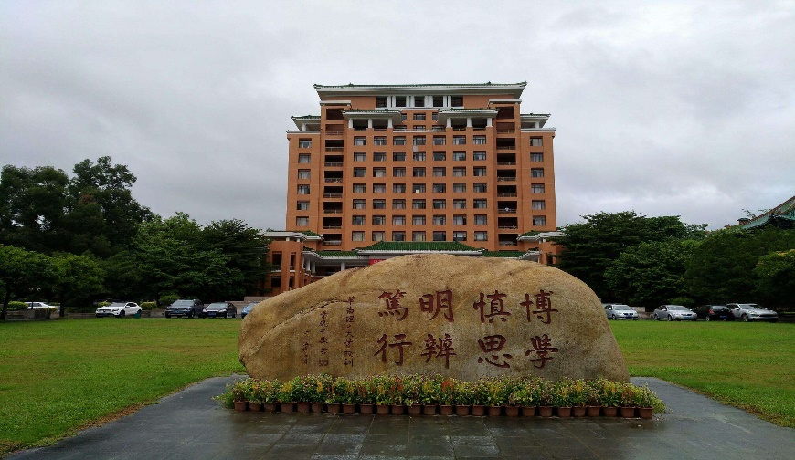
博学慎思 明辨笃行
长距离干道路径优选与分割的绿波同步优化方法
汇报人：刘鹏 学号：202020108312
刘鹏
交通信息工程及控制
徐建闽
2020年09月25日
姓名：
专业：
导师：
日期：

Slide 2
目录
1
4
课题综述
研究方法
CONTENTS
2
研究现状
5
技术路线与工作基础
3
研究内容
6
论文研究计划

Slide 3
课题综述
近年来，面对城市交通网络的迅速扩张和需求的急剧增长，小汽车和公交车的拥堵、能源消耗和尾气污染也日益加剧。交通领域已消耗20%的能源、排放约25%的CO2，到2030年两组数据都将超过50%。由此可见，交通系统不仅要应对拥堵，更要解决高能耗和高污染的难题。
2018年，全球纯电动车销量突破200万辆，相比2017年增长了65%，市场份额也扩大到2.1%，中国也已占据全球电动车销量的半数席位。
排放
能耗
汽车电气化
交通温室气体排放正在快速增长，尤其是在北京、上海、深圳等大城市，交通温室气体排放量已经占到了城市温室气体排放量的30%-40%
2017年中国乘用车燃料消耗量发展报告，2016年中国石油消耗总量达到5.56亿吨，其中汽车消耗量占石油消耗总量的40%
2000-2015年我国民用汽车保有量年均增长率高达15.6%，高德数据显示2010-2016年间北京通勤拥堵成本年均增长率达31%，预计到2030年，欧洲和美国的交通拥堵每年将导致司机损失2930亿美元。
拥堵

Slide 4
华南理工大学
荷兰为代表的欧共体
率先提出生态驾驶 Eco driving，将关注升级为节能减排、保护生态环境。
生态驾驶是将能源消耗量或尾气排放量单一指标或加权和指标作为优化目标，研究降低该指标的宏观策略和微观控制技术。
狭义的生态驾驶是通过驾驶行为的改善、信号配时优化、车速引导和路径诱导等技术尽量避免或减少车辆加减速和怠速过程，以最小化行驶过程中的能耗或尾气排放为优化目标，达到生态出行的目的。随着车路协调和移动互联网等技术的快速普及，生态驾驶技术已经被证实，其性价比远超过常规节能减排措施。
生态驾驶

Slide 5
华南理工大学
信号配时
01
研究以延误为目标的优化理论已经相对成熟，并开拓到能耗和排放层面，但主要以小汽车为主，未考虑公交车。
生态指数
已有方法主要借助宏观路段车辆状态估计能耗和排放，较少考虑车辆瞬时工况的关键影响。
02
03
车速引导
公交优先
生态驾驶理念已经渗透到信号控制和车辆控制领域，对小汽车节能减排成效较好，但公交车领域鲜有报道。
以延误或速度为优化目标的方法已较为完善，但以更高层次的能耗、排放或风险为TSP控制目标的模型还未建立。
04

Slide 6
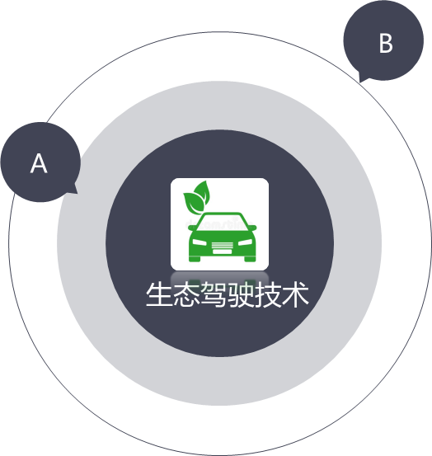
华南理工大学
车速引导
在移动互联网条件下，基于预测的交通状况，以能耗量或者排放量为优化目标，研究燃油车或者电动车的最佳行车速度来辅助驾驶，简称车速引导。
优化目标
基于车型、路段速度或瞬时工况（位置、速度和加减速度）等建立能耗和排放估计模型，再开展以能耗或排放量单一指标或加权组合为优化目标的信号控制新理论。
不足与缺点
现有生态驾驶技术值关注小汽车的生态成本，忽略了城市内普遍存在的公交车
纯粹以生态成本为优化目标时，以车辆为基本单位统计能源消耗与尾气排放
引入TSP后，表面上减少了路口少数公交车的延误，但加剧了走廊上小汽车和其他方向公交车的延误、停车次数、能耗、排放和溢流风险。
人均延误、能耗、排放

Slide 7
研究内容
全新ECO生态指数分析
前期收集并阅读国内外相关专著、期刊、论文等文献，作为理论和实证分析的基础，总结国内外学者关于生态指数中延误、能耗、排放三个指标计算模型的研究成果与不足之处，后期将通过购买相关装置（如汽车尾气排放检测仪），进行实验并对结果进行分析，校准在不同速度水平下的指标计算模型，尤其是怠速条件下的能耗、排放计算。结合相关研究成果寻求将三个指标统一的方法，建立综合指标——生态指数的求解模型。
Ecological-oriented signal terminal 信号控制模式研究
首先，对路口的车辆运行进行时空轨迹分析；然后，根据ECO生态指数模型，计算现有交叉口信号控制优化算法中的生态指数值，评估现有的信号控制方案优化算法在实现车辆延误最小化的情况下能否实现能耗与排放的最小化；最后，考虑电气化发展进程，提出以生态指数为信号控制方案优化目标的求解信号控制配时参数的方法，构建全新的以生态指数为导向的信号终端的ECOOST信号控制模式。

Slide 8
研究内容
ECOTSP（Ecological transit signal priority）公交信号优先模式研究
针对于传统公交优先只以延误为优化目标的缺点，以生态指数为优化目标，计算现有交叉口公交优先策略带来的公交车与社会车辆延误、能耗、排放三个指标的变化情况，评价现有公交优先策略中参数设置的有效性与适用性，分析并建立在汽车电气化不同程度下，公交优先时长等参数设置的计算模型。
宏观控制策略决策
本节建立了一个基于VISSIM仿真的多元分类器模型来进行宏观控制策略选择，根据给定的交通运行条件在传统控制策略（或传统公交优先策略）与ECOOST（或者ECOSTP）控制策略之间选择，实现交叉口效益的最大化。本节通过设置模型输入参数的不同值，模拟不同的交叉口交通运行情况，进行仿真，获取不同场景下不同信号控制策略的仿真参数，获取仿真数据库，进一步开放基于仿真数据的支持向量的控制策略分类器。

Slide 9
技术路线及工作基础
课题来源
国家自然科学基金项目，长距离公交走廊信号优先与车速引导协同生态控制，2020/01-2022/04，28万元。
工作基础
导师主持的“面向生态驾驶的路中型公交走廊信号优先多级控制”和“基于预测的公交走廊多模信号优先协调控制”项目，针对延误和排放初步建立了估计方法，可为该论文生态指数模型的建立提供理论基础。
导师以往项目中所积累的广州、中山、和济南等地交警、交委和公交部门提供的出租车、公交车轨迹数据可为论文案例部分的生态指数中能耗、排放的计算提供数据来源。
所申请的专利《一种基于生态指数的城市交通运行评价方法》中关于生态指数的建模可为论文生态指数的建模提供基础。

Slide 10

研究方法
文献分析法
收集并阅读国内外相关专著、期刊、论文等文献，作为理论和实证分析的基础，总结国内外学者关于生态指数中延误、能耗、排放三个指标计算模型研究成果及不足之处，以确保研究结果的科学性、准确性。
实验测试法
购买相关装置（如汽车尾气排放检测仪），进行实验并对结果进行分析，校准在不同速度水平下的指标计算模型。
数学模型法
在对生态指数及信号控制策略研究过程中，需要用到数学模型，通过构建相应的生态指数、交叉口信号控制、公交优先参数确定、宏观决策分类器等数学模型，以便于更加科学、准确的实现交叉口信号控制方法与公交优先参数的计算。

Slide 11
工作计划
论文工作进度安排
起止时间 | 工作内容
2021.09-2021.10 | 相关文献整理与分析、论文开题
2021.11-2021.01 | 干道协调路径优选与同步协调方法研究
2021.02-2022.04 | 长距离干道子区划分与同步协调方法研究
2022.05-2022.07 | 干道协调相序优化模型研究
2022.08-2022.10 | 长距离干道路径优选与分割的绿波协调同步优化方法研究
2022.11-2023.01 | 对论文进行综合性撰写，完成论文初稿
2023.01-2023.03 | 对论文进行修改调整
2021.04 | 申请答辩、论文定稿
2021.05 | 论文印刷、评审

Slide 12
华南理工大学
THANKS!
恳请各位老师批评指正！
答辩人：刘鹏 指导老师：徐建闽

